Slide 1


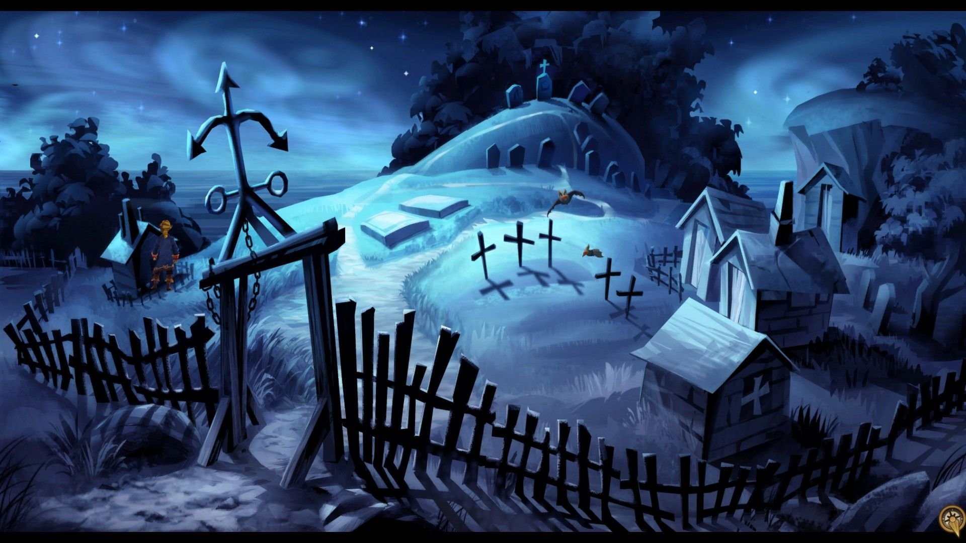

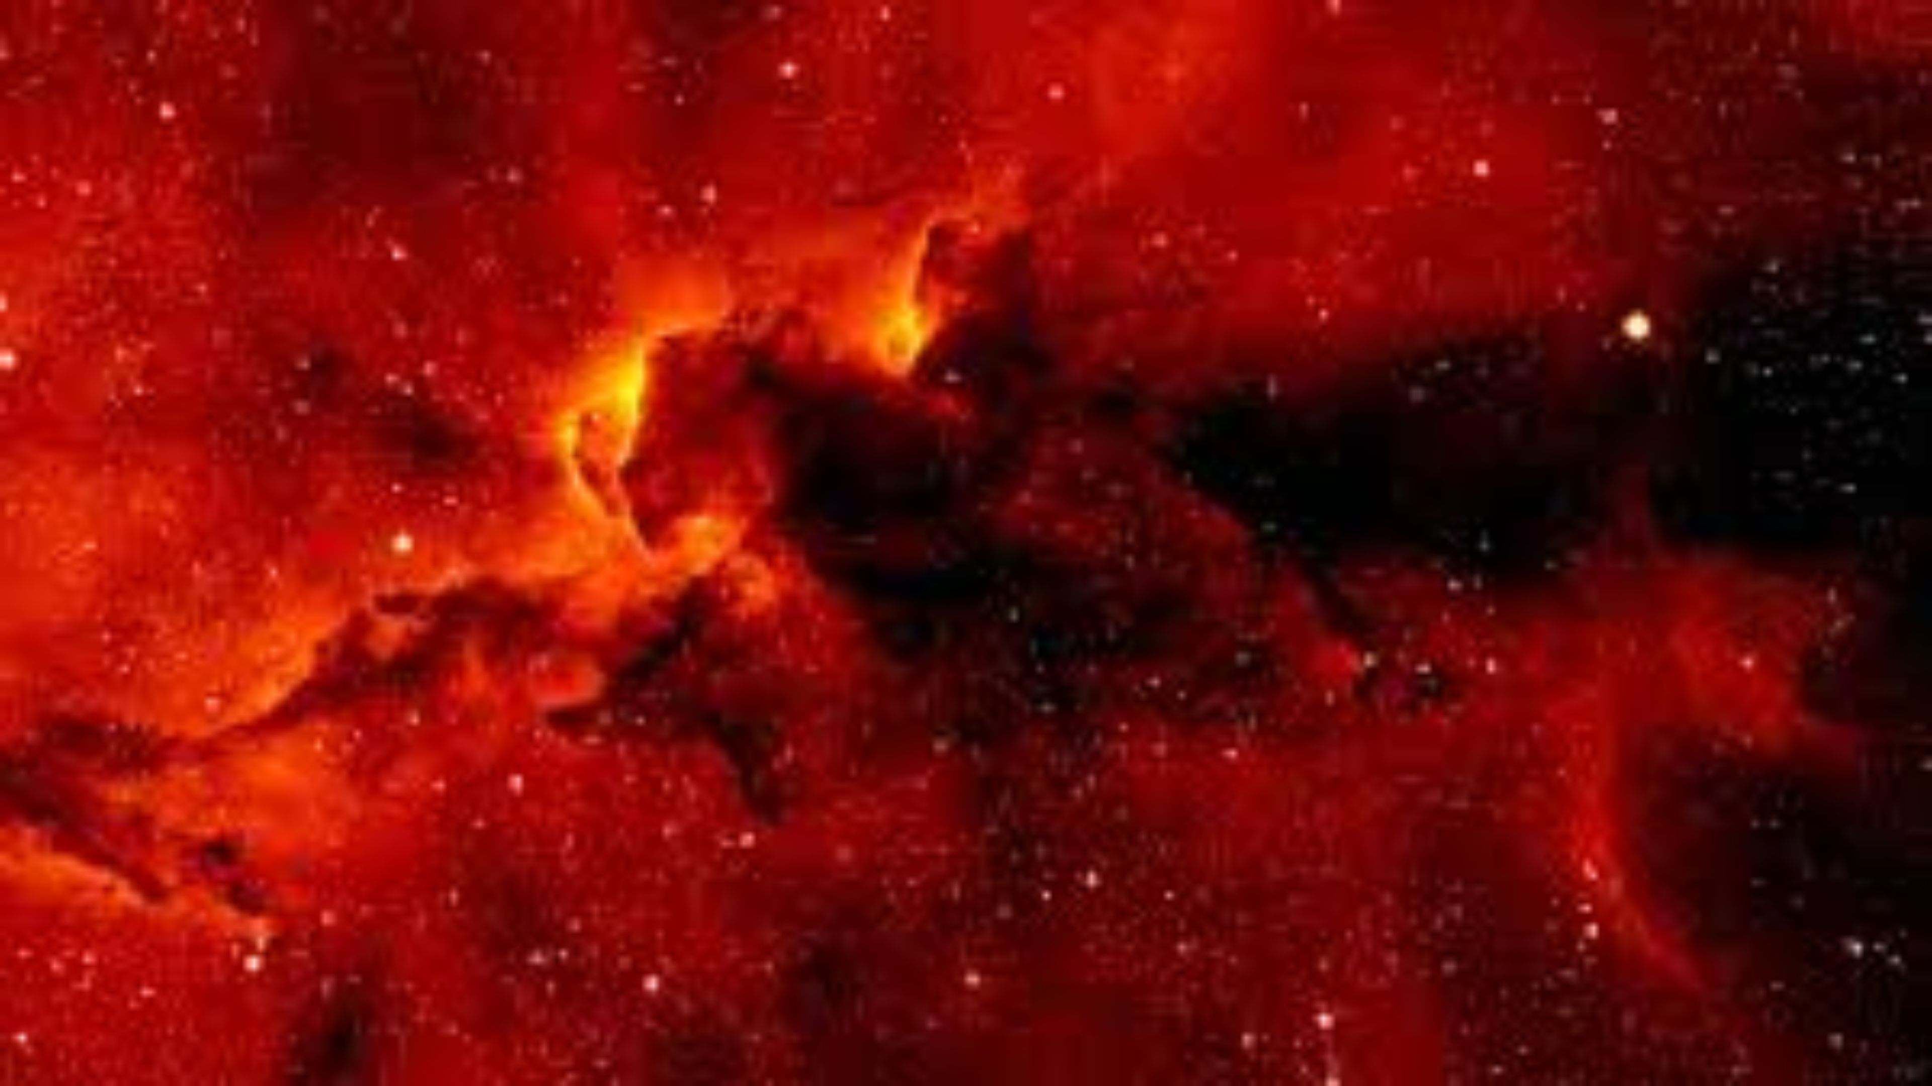
Fehér János Zoltán
BOO-T
Hogy kerül a csizma a desktopra?

Slide 2
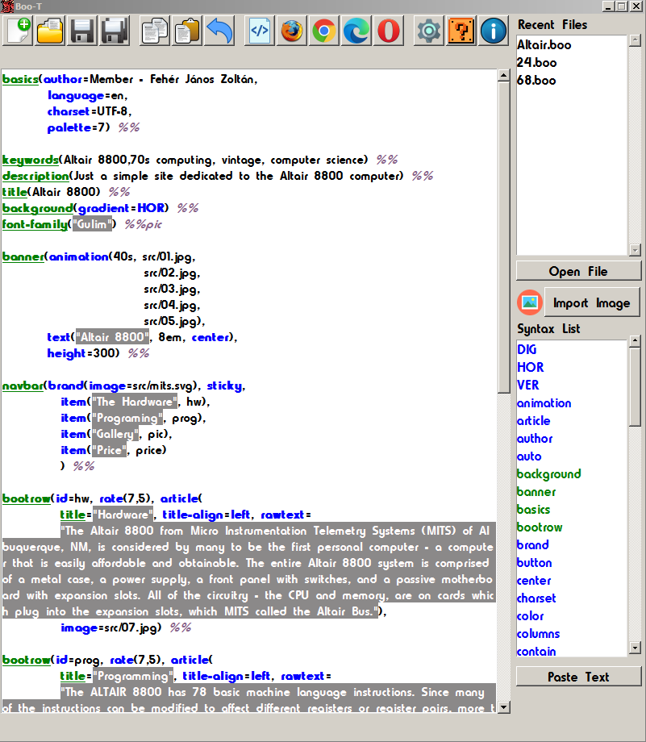







Vállalások:
Desktop alkalmazás (Windows/Linux)
Saját leíró nyelv
Szövegkiemelés
Fájlkezelés
Konfigurációs lehetőségek
Azonnali tesztelés
Súgó menü

Slide 3
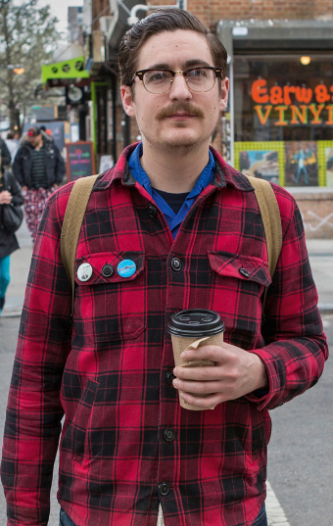
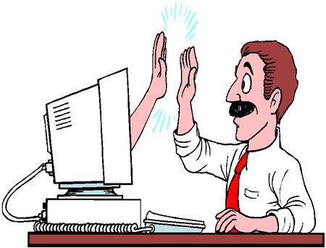


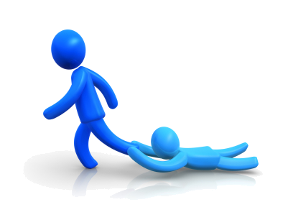

Fejlesztési elvek:
Konkrét célcsoport
Felhasználó-barátság
Kompakt projektkezelés
Gyors tanulhatóság
Egyszerű megjelenés
Minimális dependencia

Slide 4
Program-elemek:
DisplayLoading
Csak betöltés alatt
Boo-T
Mindig létrejönnek
Config
Highlighter
Külön szálon
Dictionaries
Felhasználó
utasítására
Felhasználói
utasításra
ColorPalettes
About
SyntaxList
OptionMenu
Get Code Only
MySQLHandler
PythonCompiler
UndoBuffer
FortranCompiler
SaveHTML
Felhasználó utasítására

Slide 5
Dependenciák:
Program:
Highlighter:
Fordító(k):
SaveHTML:
Config.txt (+default)
dicts\{nyelv}.txt
Hammerfat_Hun.ttf
icons\
loading.png
Syntax.txt
Syntax.txt
Colors.txt
RGBA.txt
templates\
C függvénykönyvtárak
(Fortran)
bootstrap\
icons\
MySQLHandler:
XAMPP (Bármilyen MySql
szerver)

Slide 6
Program életciklusa:
Loop
Bootstrap másolása
Highlighter futtatása
Mainloop
Hivatkozott ikonok
másolása
Elindítás
GUI futtatása
Felhasználó által
Hivatkozott képek
másolása
Dictionaries betöltése
Böngészök
útvonalának
betöltése
Fordító futtatása
Ha kért
tesztelést
Config betöltése
Soronkénti feldolgozás
Megjelenítés
böngészöben
Betütípus
telepítése
SyntaxList betöltése
Webes sémák
egymásba illesztése
MySQLHandler betöltése
Színkódok
behelyettesítése

